Slide 1
Муниципальное бюджетное общеобразовательное учреждение многопрофильный лицей г. Кирово-Чепецка
«Твори добро
на всей земле…»
Рылова Оксана Васильевна, учитель русского языка и литературы

Slide 2
Урок литературы
Рылова Оксана Васильевна, учитель русского языка и литературы

Slide 3
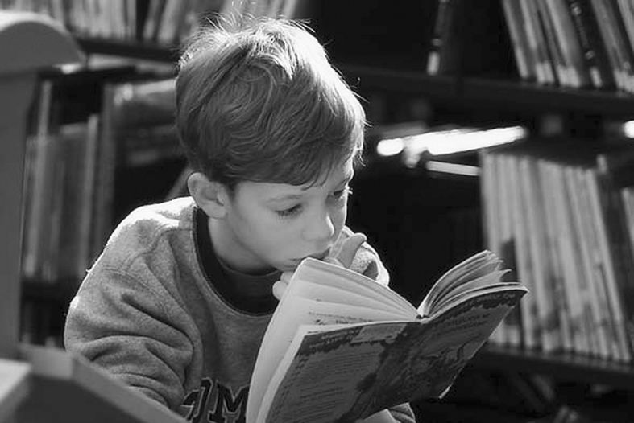
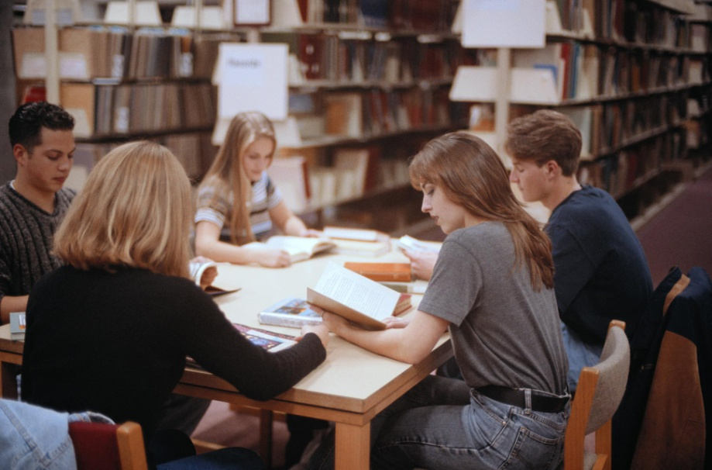
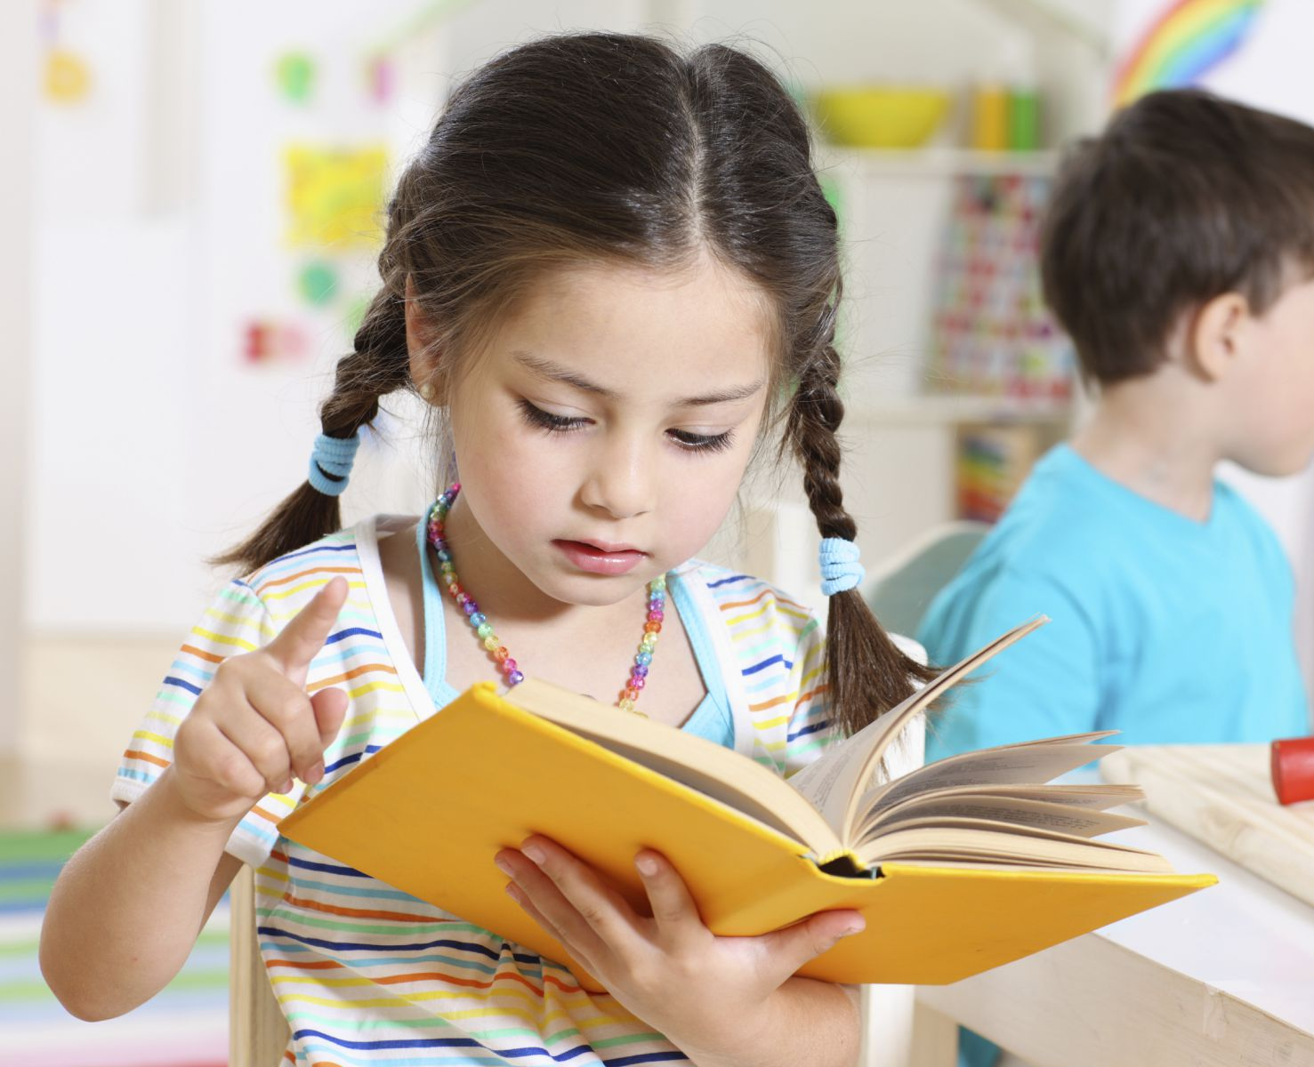

Slide 4
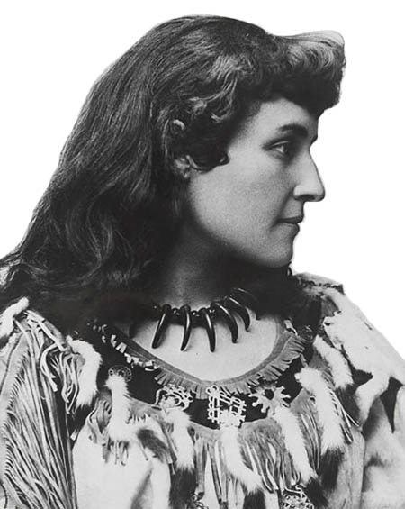

Эмили Полин Джонсон

Slide 5
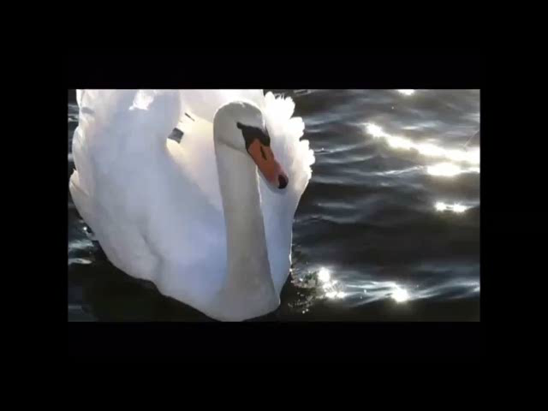

Slide 6
Джимми – Ниагарский водопад – как в чудесном сне – белоснежные лебеди – смертельно устали – гигантский поток – крик – каменные сердца – добивали – двадцать долларов – один-единственный

Slide 7
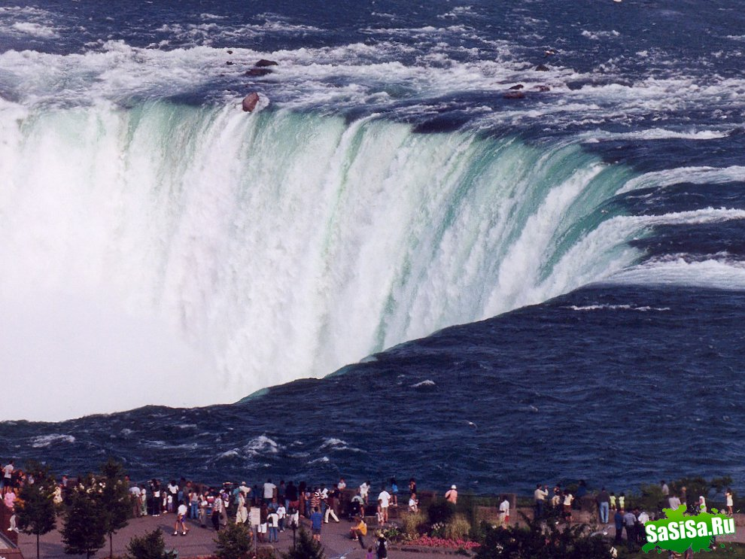
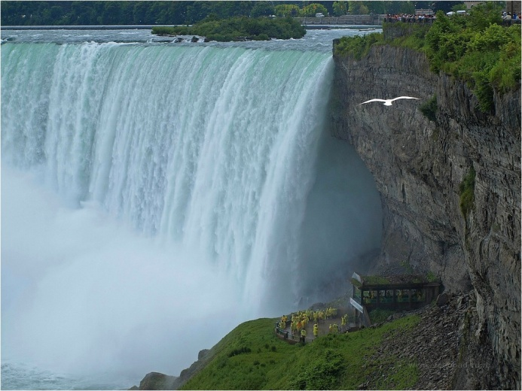
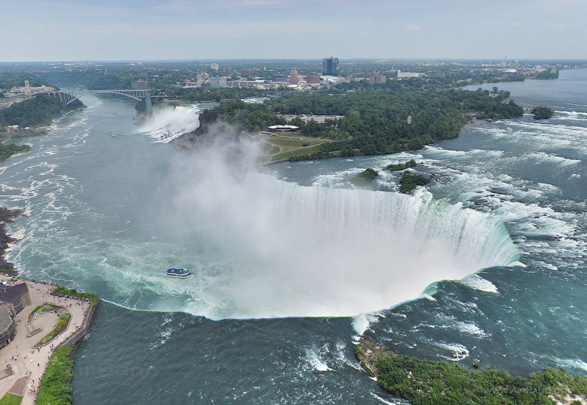
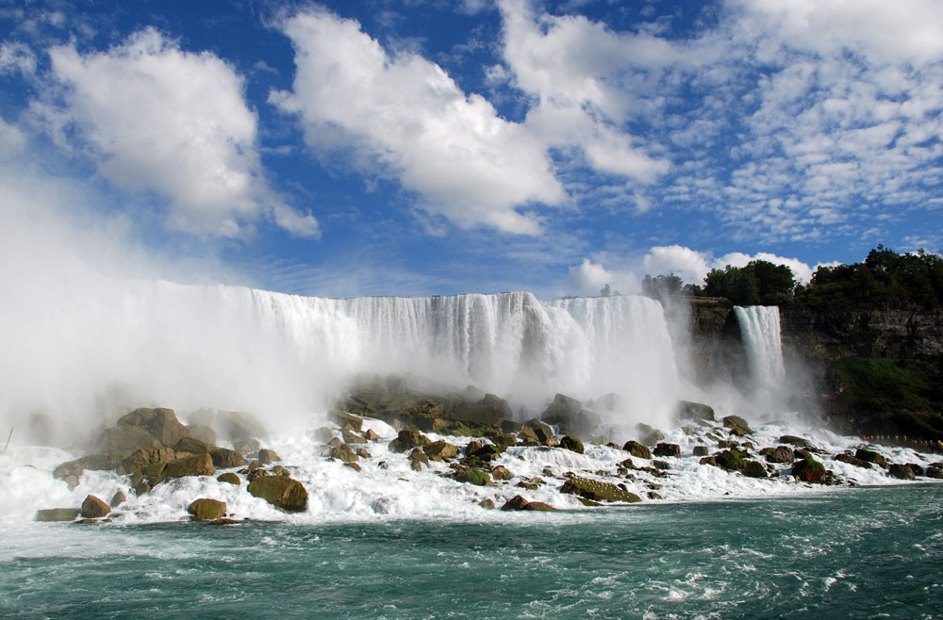
Ниагарский водопад

Slide 8


Slide 9
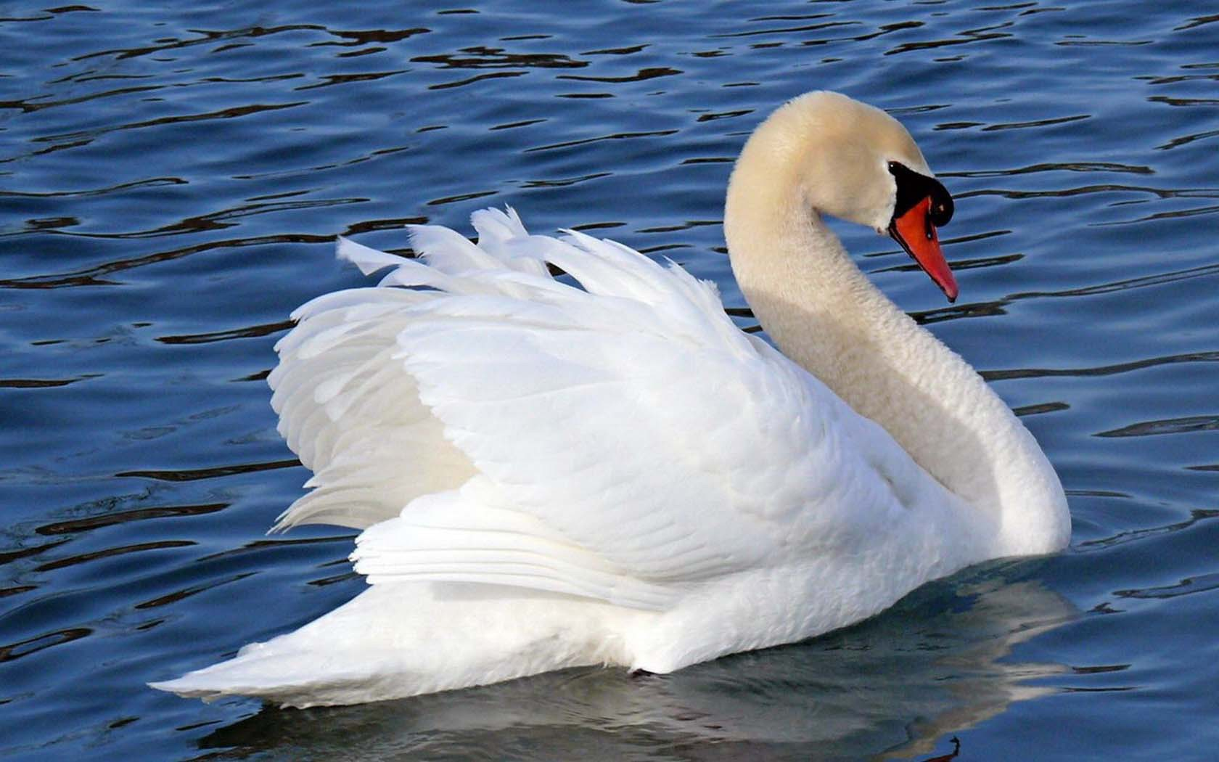

Slide 10
Герои рассказа
КТО? | КАКОЙ? | ЧТО ДЕЛАЕТ?
ЛЕБЕДИ | ПРЕКРАСНЫЕ ДОВЕРЧИВЫЕ БЕЗЗАЩИТНЫЕ | ПРИЛЕТАЮТ ДОВЕРЯЮТ ПОГИБАЮТ
ДЖИММИ | МАЛЕНЬКИЙ ДОБРЫЙ СМЕЛЫЙ | ВОСХИЩАЕТСЯ СОСТРАДАЕТ ЗАЩИЩАЕТ
ЛЮДИ
КТО? | КАКОЙ? | ЧТО ДЕЛАЕТ?
ЛЕБЕДИ | ПРЕКРАСНЫЕ ДОВЕРЧИВЫЕ БЕЗЗАЩИТНЫЕ | ПРИЛЕТАЮТ ДОВЕРЯЮТ ПОГИБАЮТ
ДЖИММИ
ЛЮДИ
КТО? | КАКОЙ? | ЧТО ДЕЛАЕТ?
КТО? | КАКОЙ? | ЧТО ДЕЛАЕТ?
ЛЕБЕДИ | ПРЕКРАСНЫЕ ДОВЕРЧИВЫЕ БЕЗЗАЩИТНЫЕ | ПРИЛЕТАЮТ ДОВЕРЯЮТ ПОГИБАЮТ
ДЖИММИ | МАЛЕНЬКИЙ ДОБРЫЙ СМЕЛЫЙ | ВОСХИЩАЕТСЯ СОСТРАДАЕТ ЗАЩИЩАЕТ
ЛЮДИ | ЗЛЫЕ ЖАДНЫЕ БЕССЕРДЕЧНЫЕ | НЕ СОЧУВСТВУЮТ РАЗРУШАЮТ ГУБЯТ
КТО? | КАКОЙ? | ЧТО ДЕЛАЕТ?
ЛЕБЕДИ
ДЖИММИ
ЛЮДИ

Slide 11
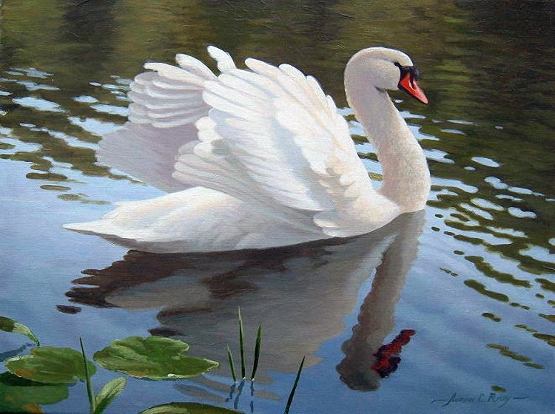

«Лебедь» -пьеса Камиля Сен-Санса из сюиты «Карнавал животных»
Картина «Лебедь»
Британский художник Adrin Rigby

Slide 12
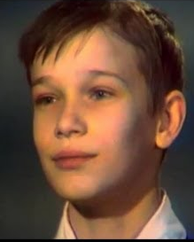
Раненая птица
слова
Р. Рождественского
музыка
А. Пахмутовой
исполняет
Сергей Парамонов

Slide 13

Руки твои сильные -
Ты защити слабого,
Мысли твои верные -
Ты научи глупого,
Глаза твои, твоя душа
Добрая и чистая,
Дари ее тому,
Кому больно одному.
Твори добро на всей земле,
Твори добро другим во благо.

